Slide 1
ПЕДАГОГИЧЕСКИЙ ПОТЕНЦИАЛ ДЕКОРАТИВНО-ПРИКЛАДНОГО ИСКУССТВА В ПРОЦЕССЕ ВОСПИТАНИЯ МЛАДШИХ ШКОЛЬНИКОВ (НА ПРИМЕРЕ ЗАНЯТИЙ ПО СОЗДАНИЮ ТРАДИЦИОННЫХ РУССКИХ НАРОДНЫХ КУКОЛ)
Лихачёва Людмила Евгеньевна
педагог дополнительного образования
кружок «Кукольный мир»
МОУ ДЮЦ Волгограда

Slide 2
«Любовь к родному краю, родной культуре, к родному селу или городу, к родной речи начинается с малого – с любви к своей семье, к своему жилищу. Постепенно расширяясь, эта любовь переходит в любовь к своей стране, к её истории, её прошлому и настоящему, а затем ко всему человечеству, к человеческой культуре».
Д. С. Лихачёв

Slide 3
«Любовь к родному обществу, знание его истории - основа, на которой только и может осуществляться культура всего общества… Память – это не сохранение прошлого, это забота о будущем».
Д. С. Лихачёв

Slide 4
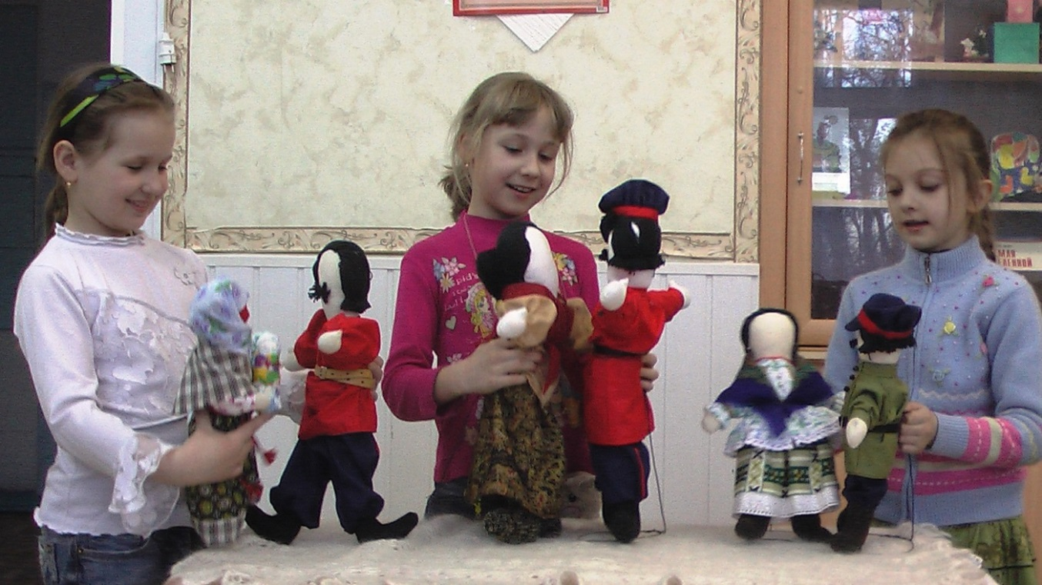
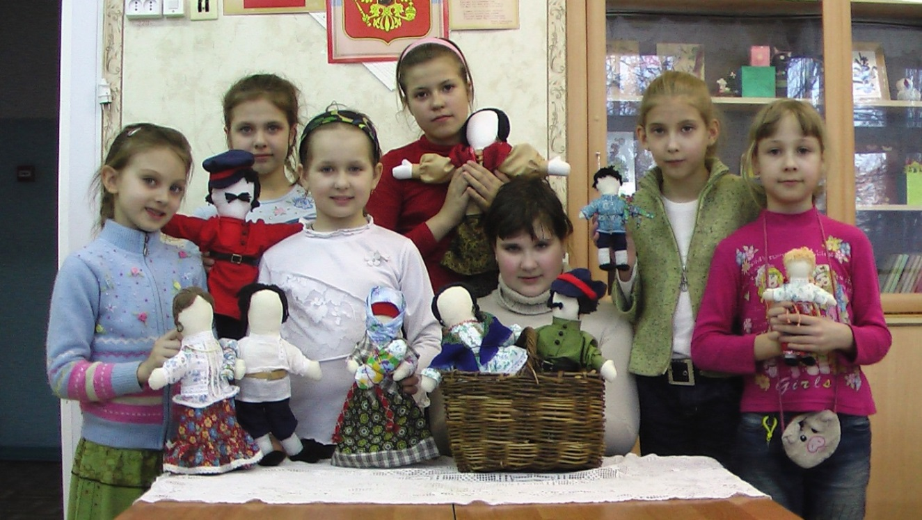
Игры с рукотворными куклами

Slide 5
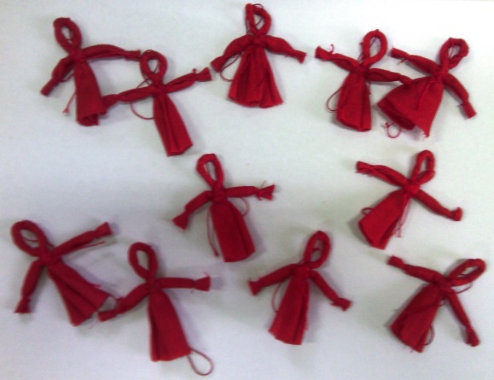
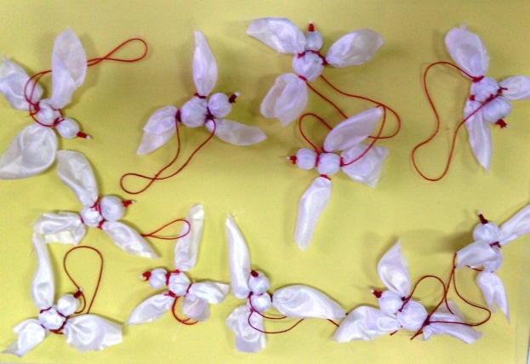
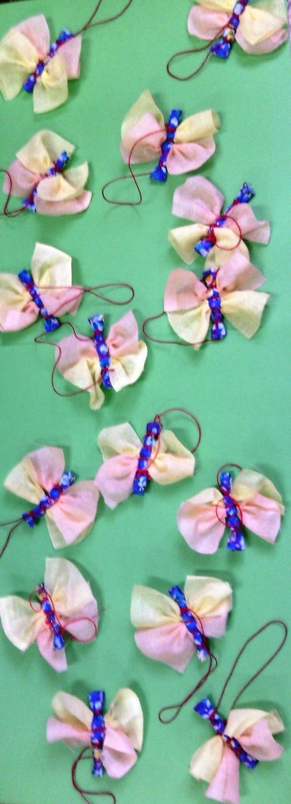
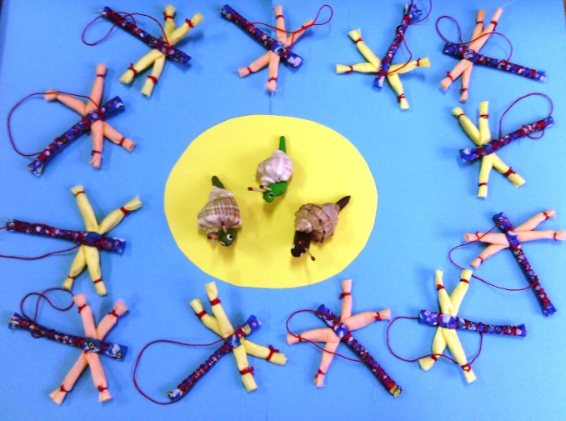
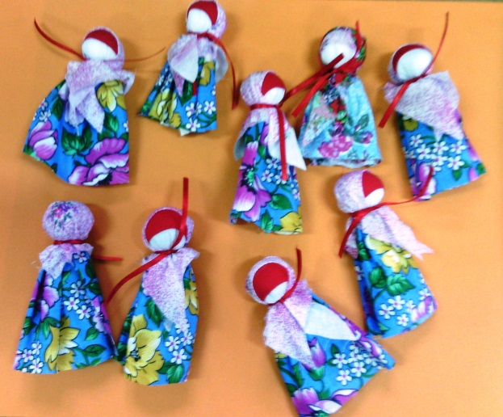
Дополнительная общеразвивающая программа кружка «Кукольный мир» Творческие работы, выполненные на мастер-классах

Slide 6
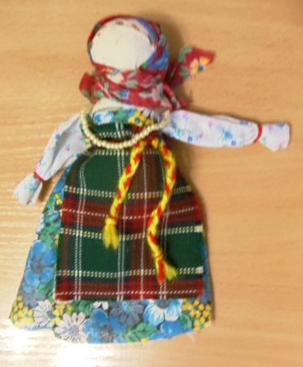
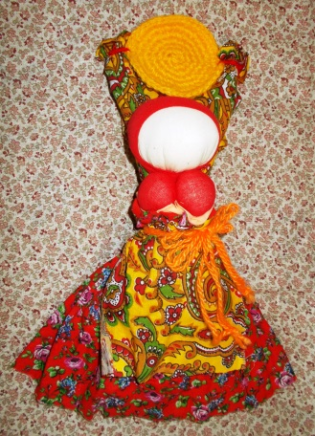
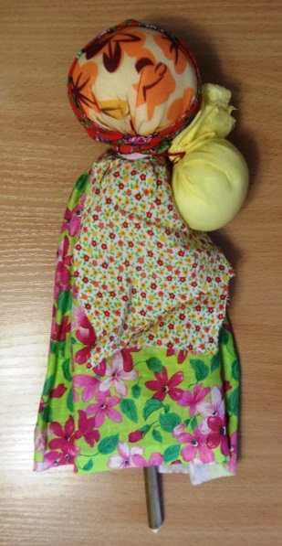
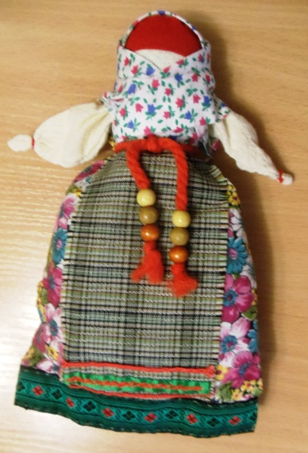
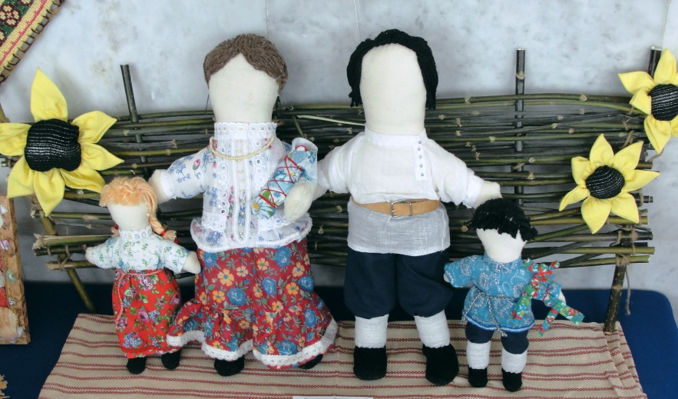
Дополнительная общеразвивающая программа кружка «Кукольный мир» Культурологическое воспитание.

Slide 7
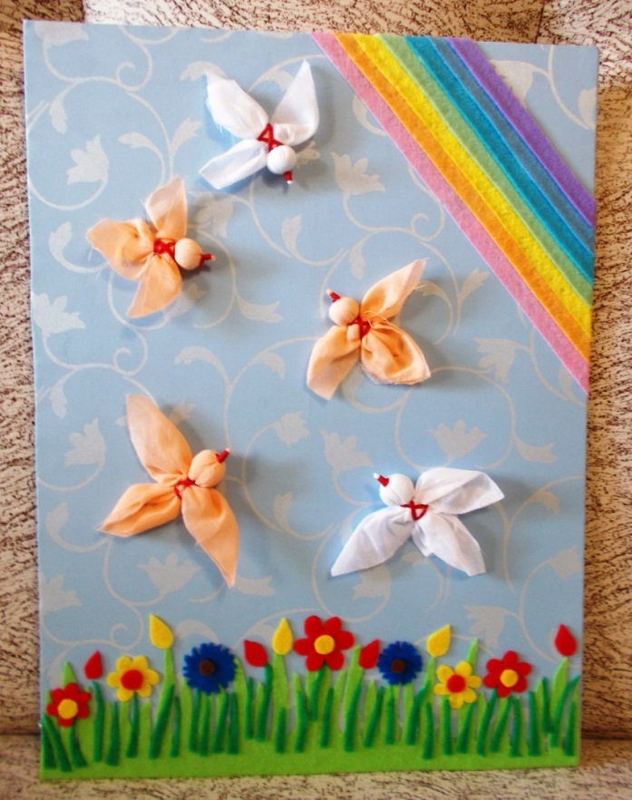
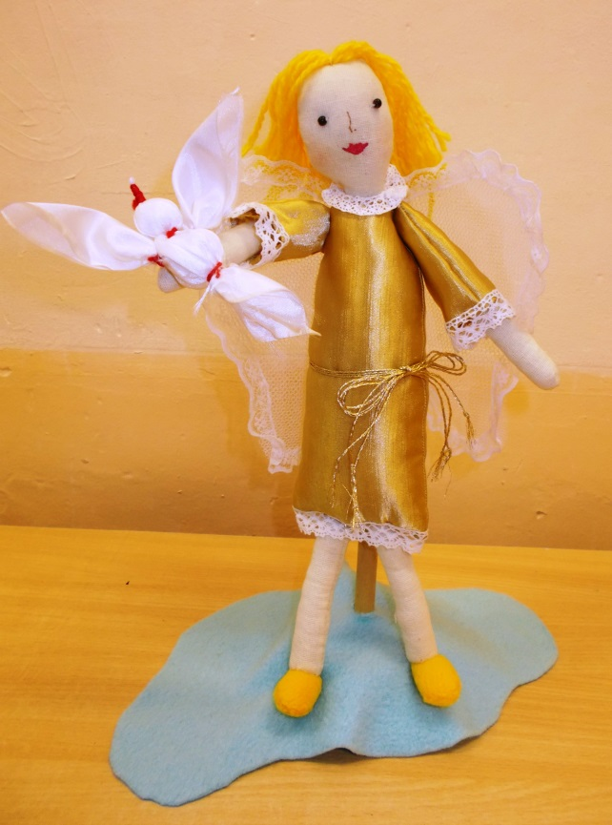
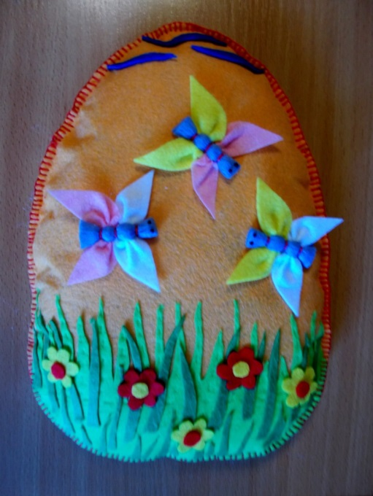
Дополнительная общеразвивающая программа кружка «Кукольный мир» Модификация на основе народных традиций. Тематические композиции.

Slide 8
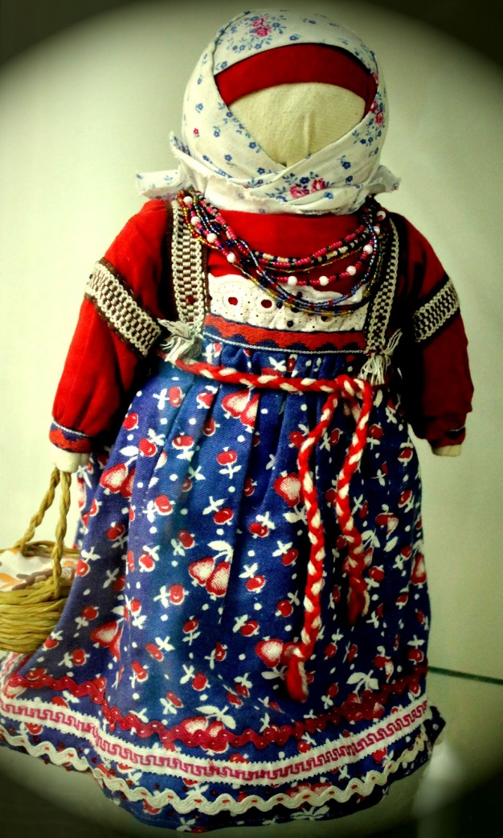
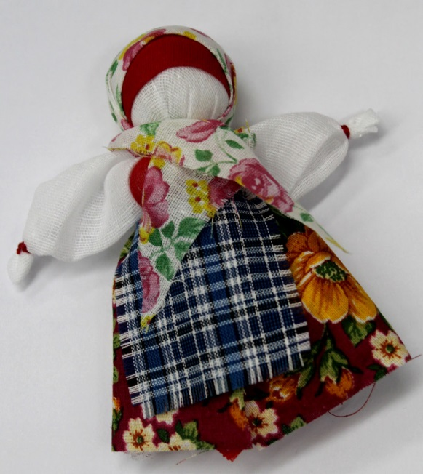
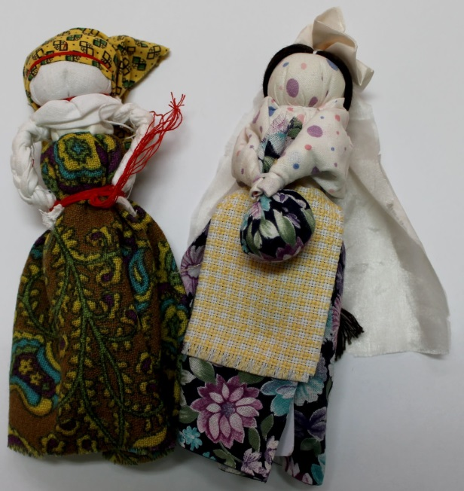
Дополнительная общеразвивающая программа кружка «Кукольный мир» Традиционные русские народные куклы.

Slide 9
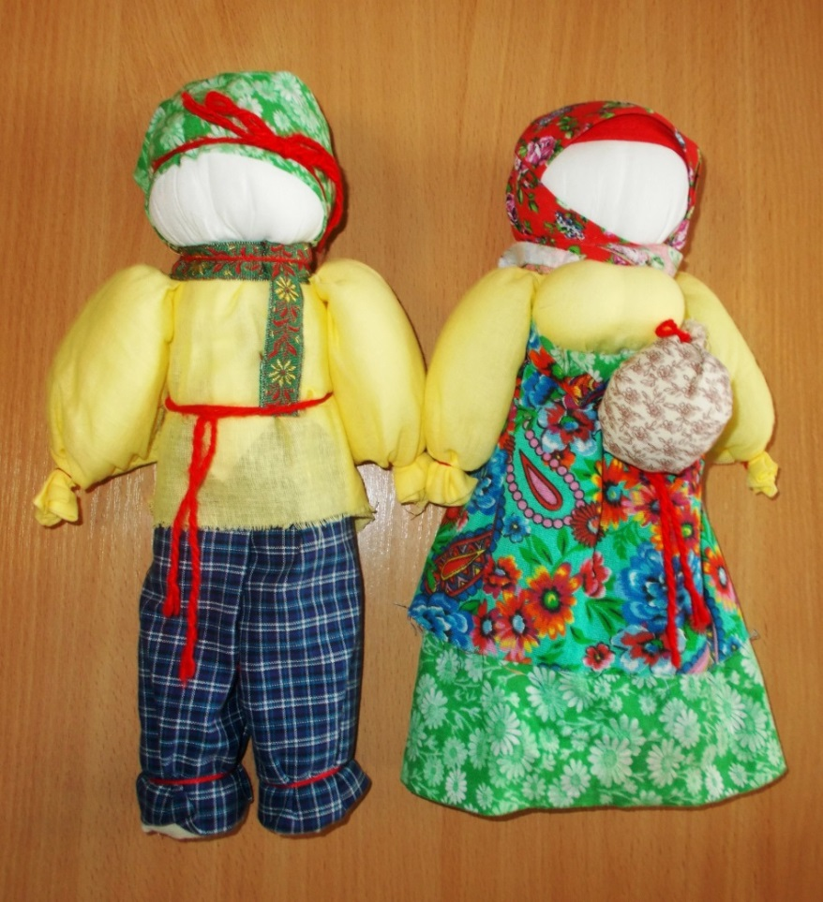
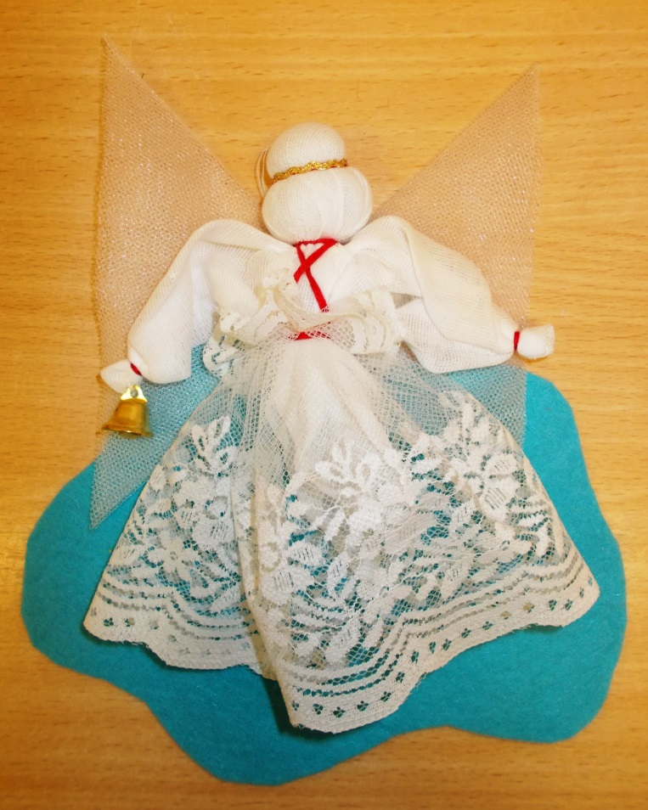
Дополнительная общеразвивающая программа кружка «Кукольный мир» Традиционные русские народные куклы.

Slide 10
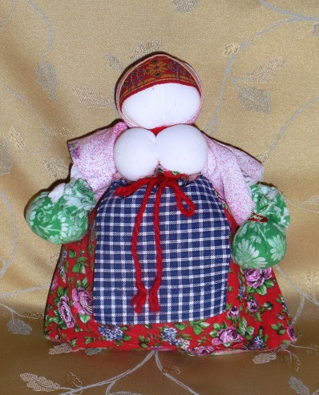
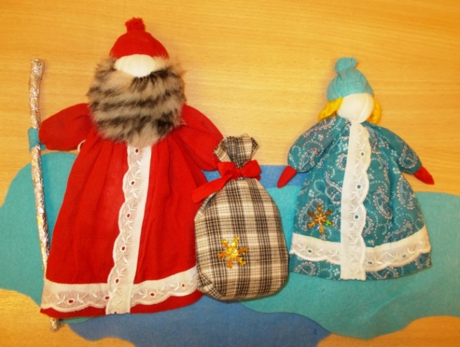
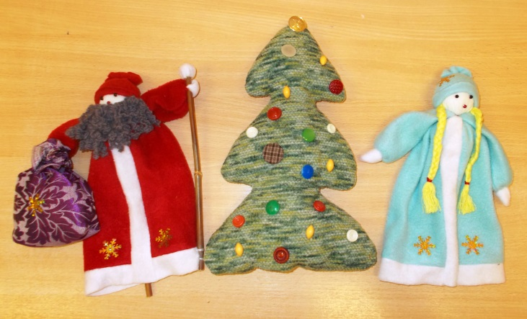
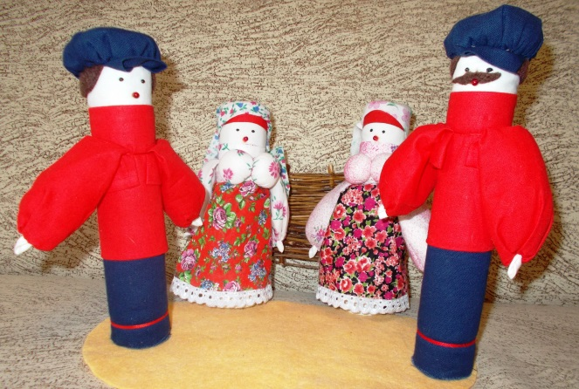
Дополнительная общеразвивающая программа кружка «Кукольный мир» Модификация на основе народных традиций. Куклы к праздникам.

Slide 11
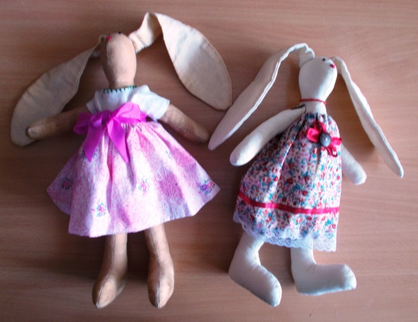
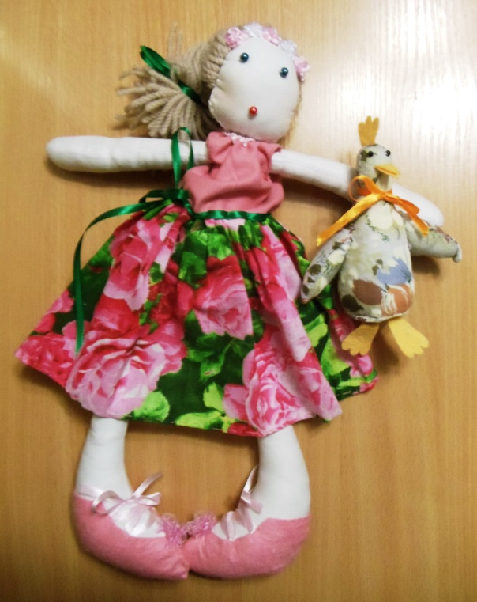
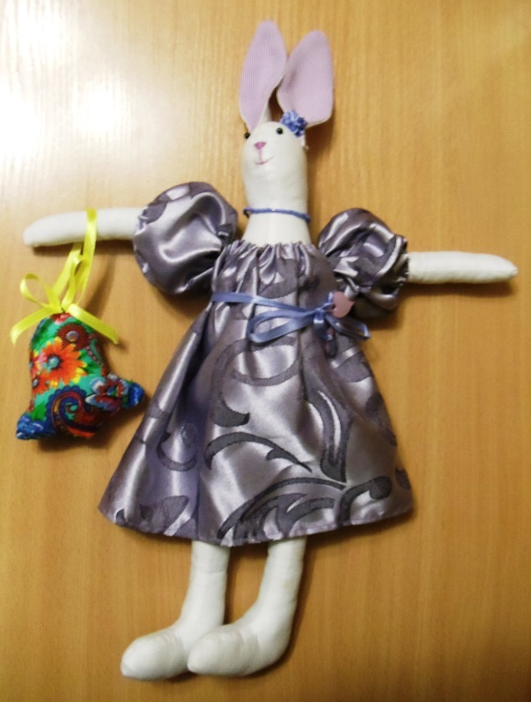
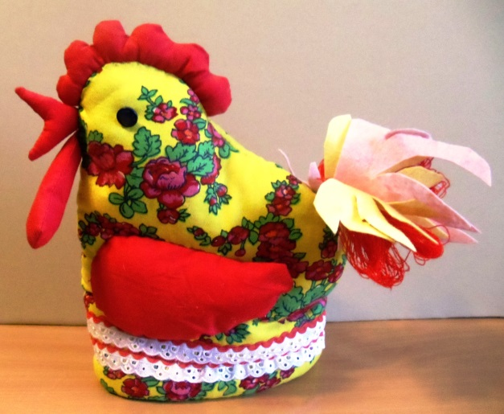
Дополнительная общеразвивающая программа кружка «Кукольный мир» Совместное творчество детей с родителями.

Slide 12
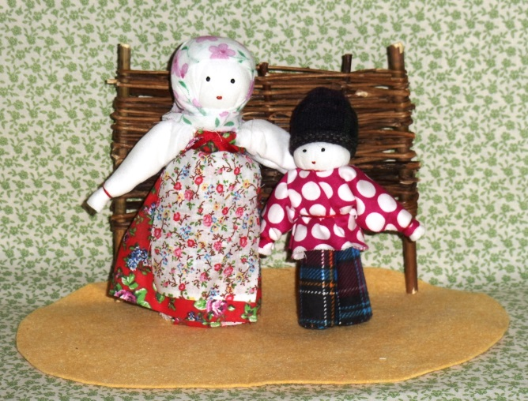
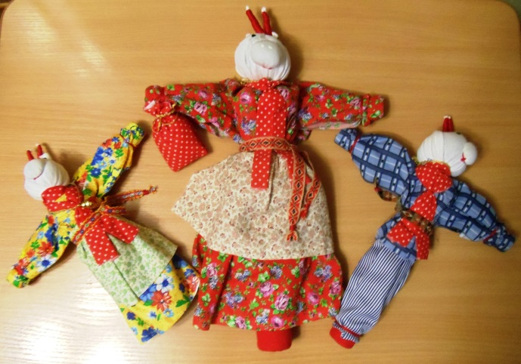
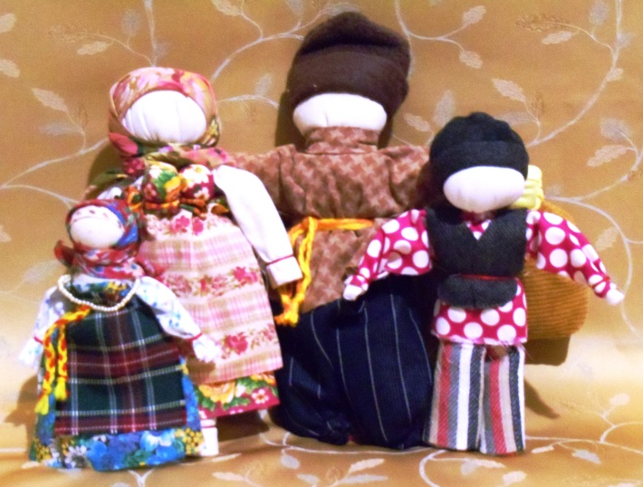
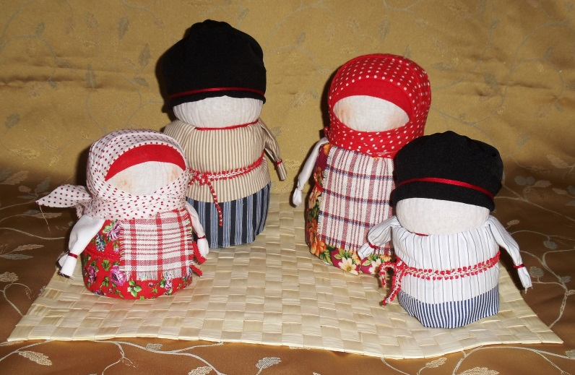
Дополнительная общеразвивающая программа кружка «Кукольный мир» Воспитание семейных ценностей.

Slide 13
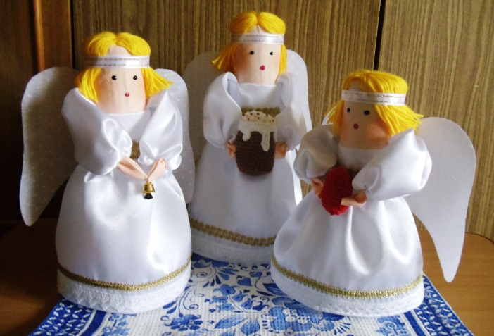
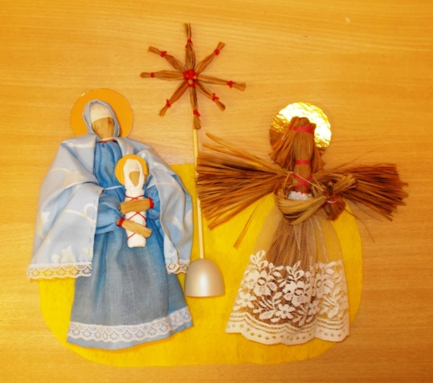
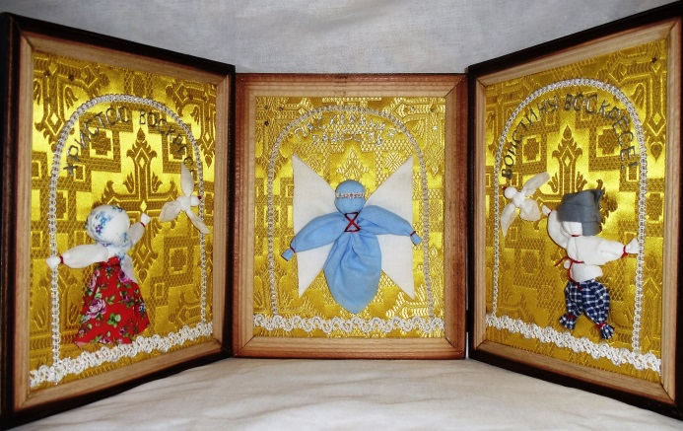
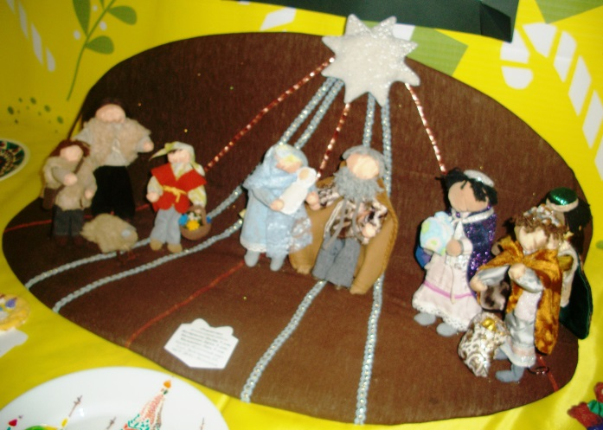
Дополнительная общеразвивающая программа кружка «Кукольный мир» Духовное воспитание.

Slide 14
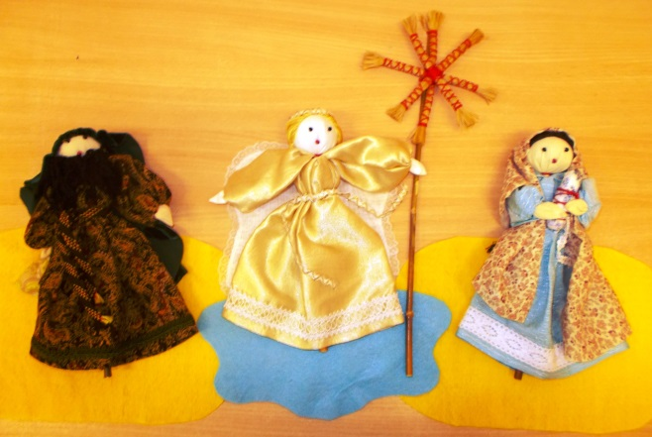
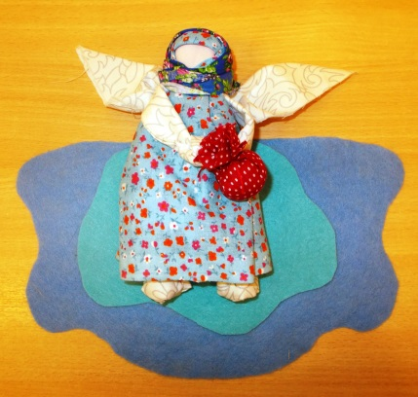
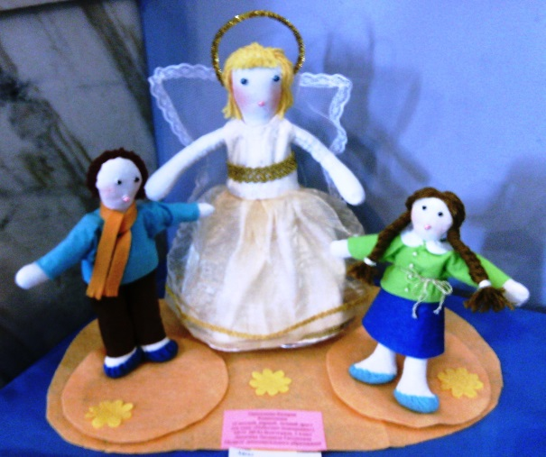
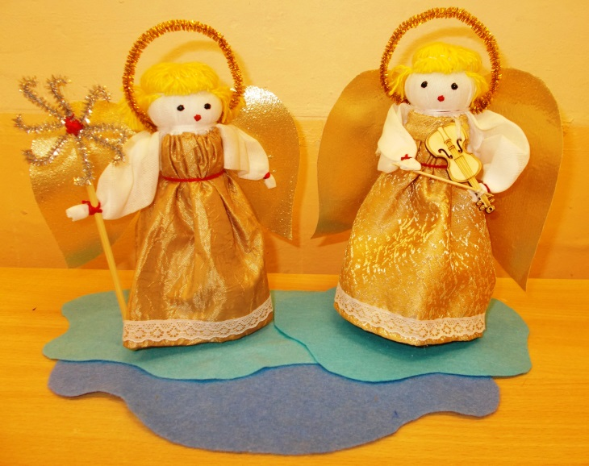
Дополнительная общеразвивающая программа кружка «Кукольный мир» Духовное воспитание.

Slide 15
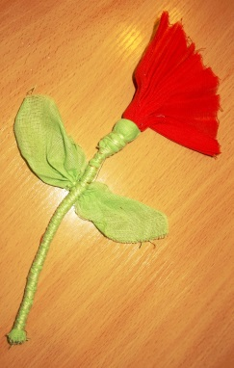
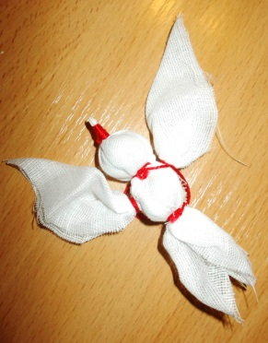
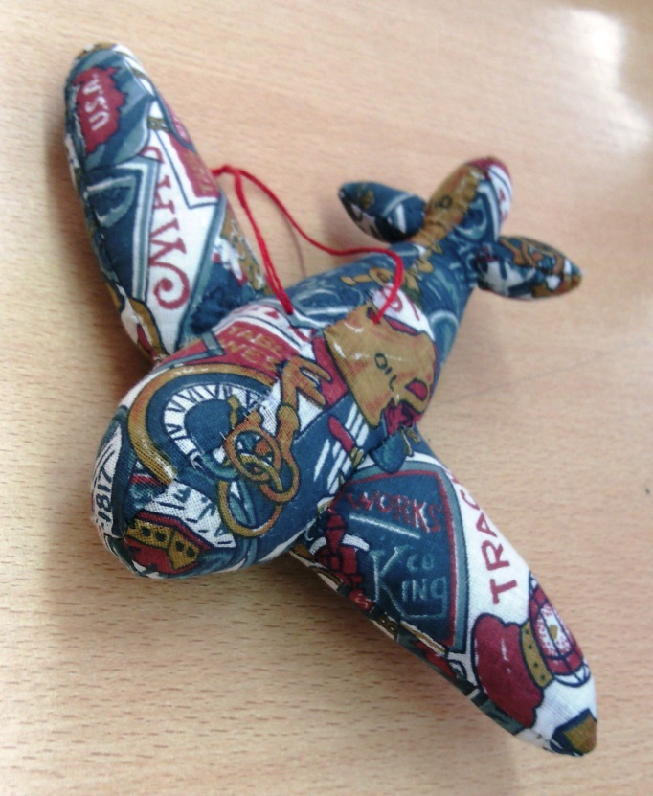
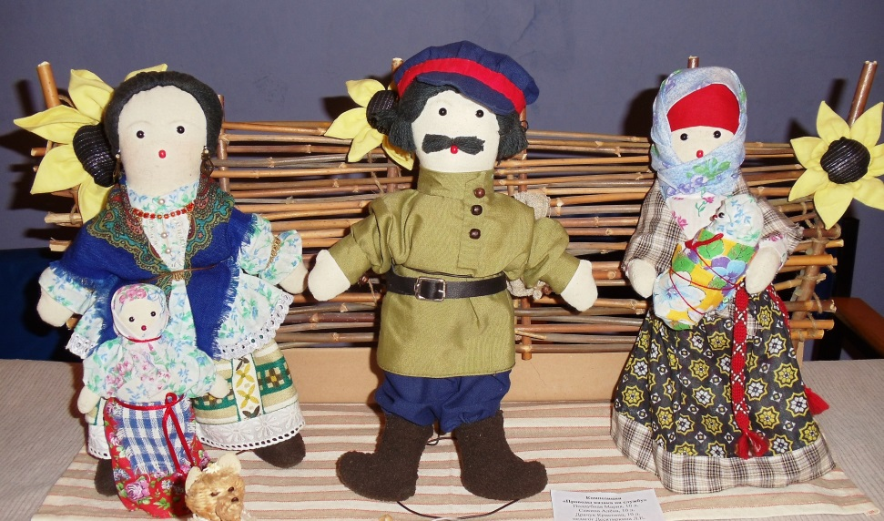
Дополнительная общеразвивающая программа кружка «Кукольный мир» Патриотическое воспитание.

Slide 16
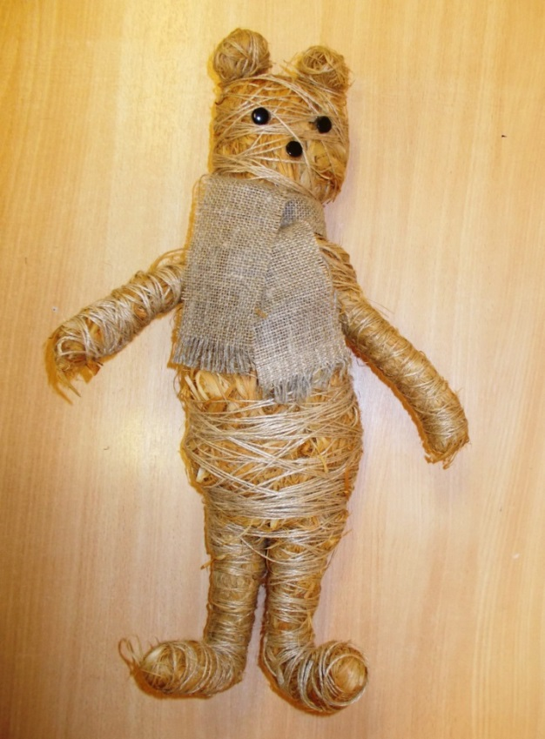
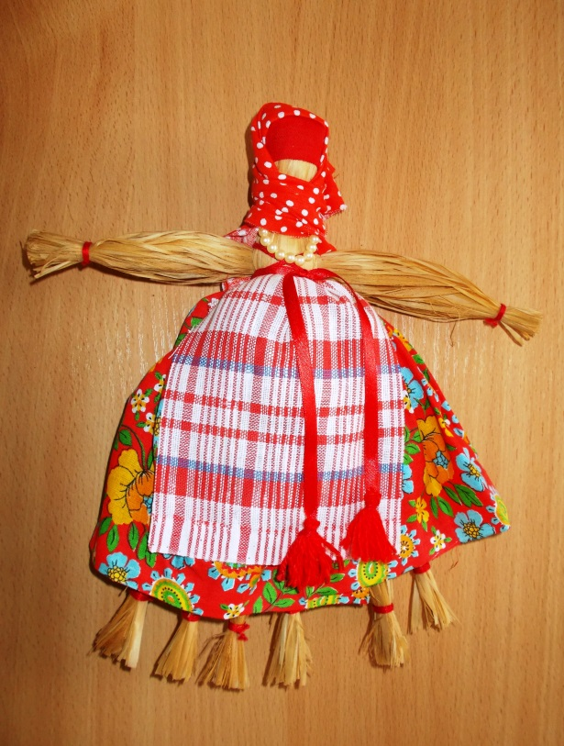
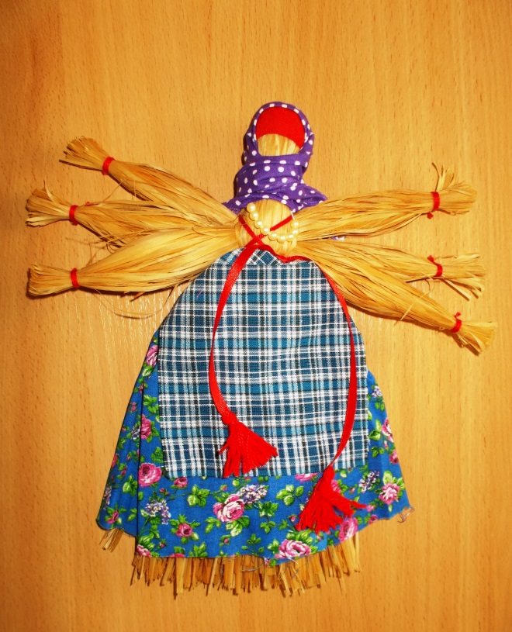
Дополнительная общеразвивающая программа кружка «Кукольный мир» Экологическое воспитание

Slide 17
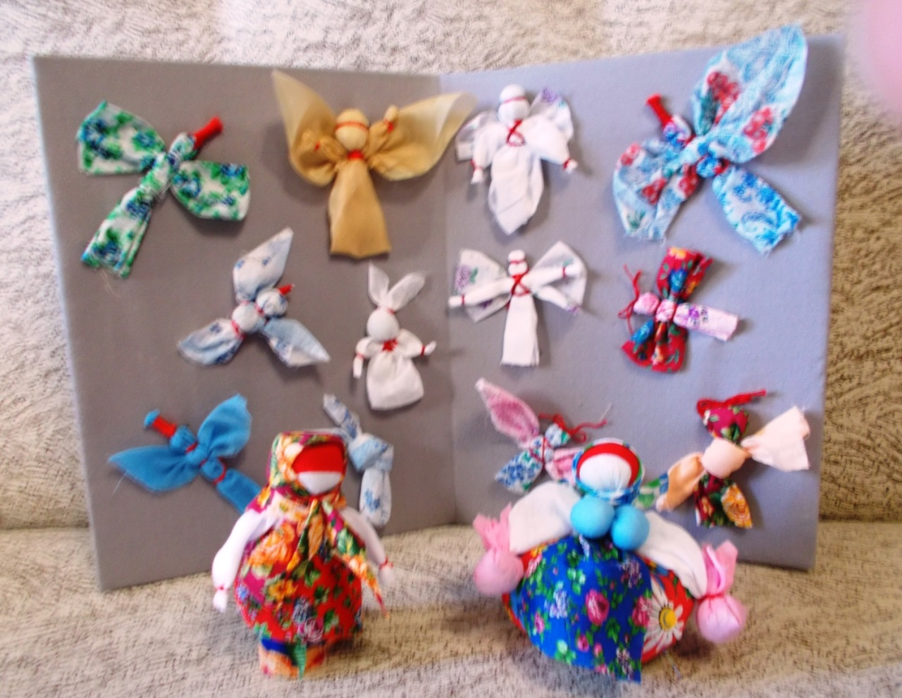
Дополнительная общеразвивающая программа кружка «Кукольный мир» Развитие мелкой моторики рук , координации.

Slide 18
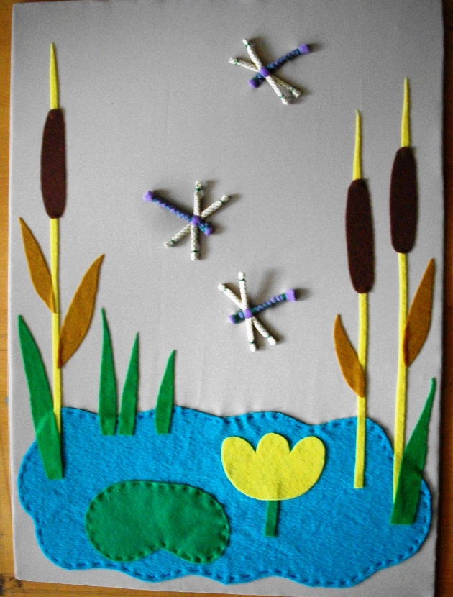
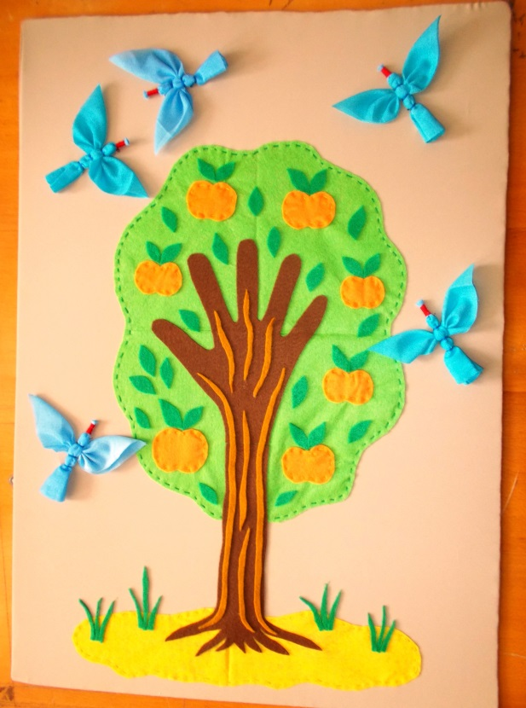

Дополнительная общеразвивающая программа кружка «Кукольный мир» Модификация на основе народных традиций. Эстетическое воспитание.

Slide 19

Дополнительная общеразвивающая программа кружка «Кукольный мир» Композиция «Казачья семья – семь Я»

Slide 20

Дополнительная общеразвивающая программа кружка «Кукольный мир» Композиция «Семейство»

Slide 21

Сотрудничество с объединениями ДЮЦ. Изучение казачьих традиций проект «Казачья горница»

Slide 22

Сотрудничество с объединениями ДЮЦ. Изучение русской народной культуры проект «Русский дом»

Slide 23

Сотрудничество с объединениями ДЮЦ. Сотворчество «учитель-ученик» проект «Колесо времён»

Slide 24

Сотрудничество с объединениями ДЮЦ. Коллективная творческая деятельность проект «Мой друг - конь»

Slide 25



Дополнительная общеразвивающая программа кружка «Кукольный мир» Модификация на основе народных традиций. Герои сказок А.С. Пушкина.

